Slide 1
Kyslíkaté kyseliny

Slide 2
Charakteristika
jsou tříprvkové sloučeniny vodíku, kyslíku a třetího kyselinotvorného prvku
jsou žíravé
lakmus barví červeně
při jejich ředění se uvolňuje velké množství tepla
jejich roztoky vedou elektrický proud (obsahují volné pohyblivé ionty)
kyselina → H⁺ + aniont kyseliny⁻
HNO₃ → H⁺ + NO₃⁻

Slide 3
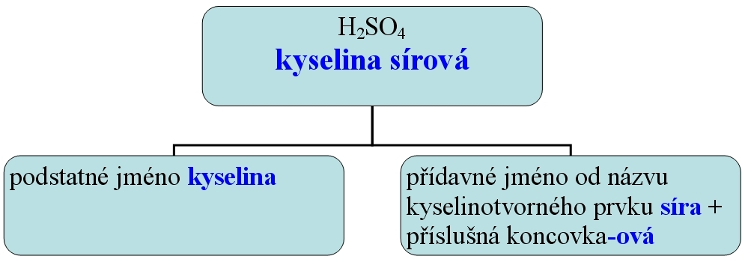
Názvosloví kyselin
název je dvouslovný
vodík je vždy na prvním místě, má oxidační číslo +I
prvek z názvu kyseliny je uprostřed vzorce, oxidační číslo udává koncovka
kyslík je na posledním místě ve vzorci, má oxidační číslo – II
kyselina dusičná - H⁺¹N⁺⁵O⁻²

Slide 4
Utvořte vzorec kyseliny sírové
jde o sloučeninu složenou z vodíku, síry a kyslíku
H S O
přidejte oxidační čísla vodíku a kyslíku, jsou daná
H⁺¹ S O⁻²
doplňte oxidační číslo síry podle koncovky,-ová=6
H⁺¹ S⁺⁶ O⁻²
součet kladných a záporných čísel musí být roven 0 (počet kladných a záporných čísel musí být stejný)
součet kladných čísel musí být sudý, abychom mohli dopočítat čísla záporná (+1)+(+6)=7, součet je lichý, proto vezmeme vodík dvakrát 2x(+1)+(+6)=+8
H₂⁺¹ S⁺⁶ O⁻²
záporných oxidačních čísel musíme mít také 8, proto kyslík vezmeme 4x, 4x(-2)=-8
H₂⁺¹ S⁺⁶ O₄⁻²

Slide 5
Významné kyslíkaté kyseliny
kyselina sírová
kyselina dusičná
kyselina uhličitá
kyselina fosforečná
kyselina siřičitá

Slide 6
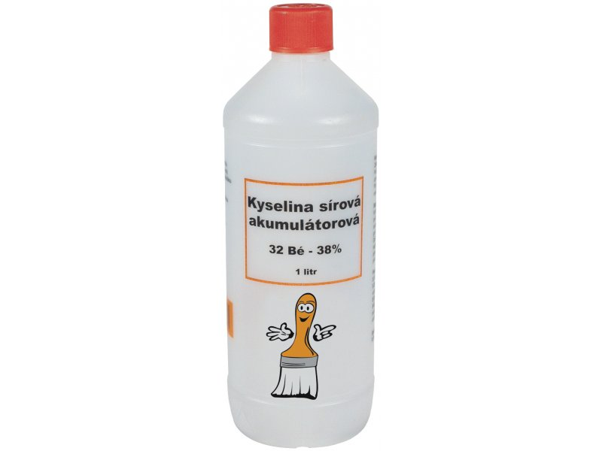
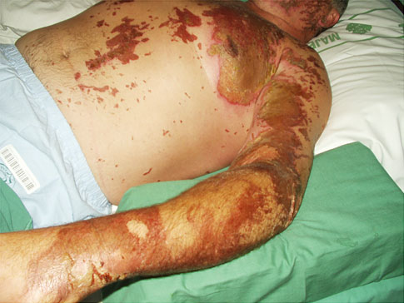
Kyselina sírová (vitriol)
H₂SO₄
nejvýznamnější kyselina, nazývaná krví chemie
bezbarvá olejovitá kapalina
koncentrovaná (96%) je silná žíravina
odebírá látkám vodu (černají)
má téměř dvakrát větší hustotu než voda, pomalu teče
Využití: - výroba hnojiv, barviv, výbušnin, plastů, léčiv, umělých hmot - náplň akumulátorů pro auta (32%) - sušení a odvodňování látek - úprava pH vody - čištění výrobků z ropy a uhlí - úprava rud

Slide 7
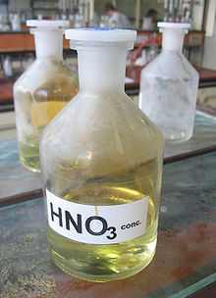
Kyselina dusičná
HNO₃
koncentrovaná je 65 – 68%
bezbarvá žíravá kapalina
je nestálá, na světle a vzduchu se rozkládá na jedovatý oxid dusičitý a vodu (žloutne až hnědne)
Využití: - výroba výbušnin, hnojiv, léků, barviv a laků - okysličovadlo v raketové technice - výroba organických sloučenin

Slide 8
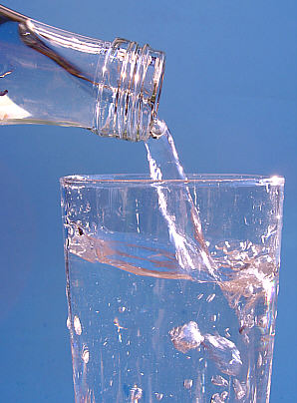
Kyselina uhličitá
H₂CO₃
slabá nestálá kyselina, teplem se snadno rozkládá
je složkou dešťových srážek a přírodní vody
způsobuje přechodnou tvrdost vody
Využití: - v potravinářství (perlivé nápoje) - přírodní minerální vody (kyselky)

Slide 9
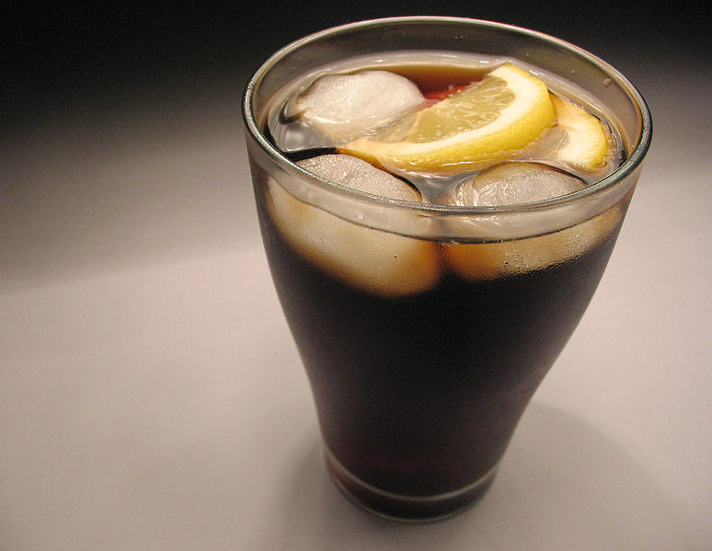
Kyselina fosforečná
k. trihydrogenfosforečná
H₃PO₄
středně silná kyselina
tvoří bezbarvé tvrdé krystalky
jejich rozpouštěním ve vodě vzniká 85% roztok kyseliny
Využití: - při zpracování ropy - při úpravě kovů - při výrobě nealkoholických nápojů (E338) - při výrobě zubních tmelů

Slide 10
Vytvořte názvy nebo vzorce
kyselina chlorná
H₂SiO₃
kyselina chromová
HIO₄
kyselina dusitá
HMnO₄
kyselina siřičitá
HBrO₃
kyselina trihydrogenfosforečná
HClO
kyselina křemičitá
H₂CrO₄
kyselina jodistá
HNO₂
kyselina manganistá
H₂SO₃
kyselina bromičná
H₃PO₄

Slide 11
Zapište děje chemickými rovnicemi
při výrobě kyseliny probíhají stejné reakce jako při vzniku kyselých dešťů: 1. spalováním síry vzniká oxid siřičitý 2. oxid siřičitý reaguje s kyslíkem za vzniku oxidu sírového 3. oxid siřičitý reaguje s vodou za vzniku kyseliny sírové
Řešení:
1. S + O₂ → SO₂
2. 2 SO₂ + O₂ → 2 SO₃
3. SO₃ + H₂O → H₂SO₄

Slide 12
Shrnutí Doplňte text
Kyslíkaté kyseliny jsou ……… sloučeniny ………, ……… a kyselinotvorného prvku. Jejich roztoky vedou ……… ……… . Při jejich ředění se uvolňuje ……… . Mezi nejvýznamnější kyseliny patří kyselina ………, ………, ………, ……… a ……… . Krví chemie je nazývána kyselina ………, odebíráním ……… látkám způsobuje jejich ……… . 32% kyselina sírová se používá jako náplň do ……… . Kyselina ……… je nestálá a na světle se rozkládá na ……… ……… a ……… . Přechodná tvrdost vody je způsobována kyselinou ……… . Cola obsahuje kyselinu ……… .

Slide 13
Řešení shrnutí
Kyslíkaté kyseliny jsou tříprvkové sloučeniny vodíku, kyslíku a kyselinotvorného prvku. Jejich roztoky vedou elektrický proud. Při jejich ředění se uvolňuje teplo. Mezi nejvýznamnější kyseliny patří kyselina sírová, uhličitá, dusičná, fosforečná a siřičitá. Krví chemie je nazývána kyselina sírová, odebíráním vody látkám způsobuje jejich zčernání. 32% kyselina sírová se používá jako náplň do akumulátorů. Kyselina dusičná je nestálá a na světle se rozkládá na oxid dusičitý a vodu. Přechodná tvrdost vody je způsobována kyselinou uhličitou. Cola obsahuje kyselinu fosforečná.

Slide 14
Zdroje
http://www.chemierol.wz.cz/nazvoslovi%20kyseliny.jpg
http://www.epomed.cz/wp-content/uploads/2010/09/fig-3-04.jpg
http://www.drokar.cz/user/shop/big/9300(1).jpg
http://upload.wikimedia.org/wikipedia/commons/thumb/9/9b/Salpetersaeure.jpg/220px-Salpetersaeure.jpg
http://upload.wikimedia.org/wikipedia/commons/0/02/Stilles_Mineralwasser.jpg
http://upload.wikimedia.org/wikipedia/commons/thumb/1/10/Glass_cola.jpg/774px-Glass_cola.jpg

